Slide 1
Тақырып
Өсімдік клеткаларын биосинтездік өнеркәсіпте пайдалану

Slide 2
ЖОСПАР:
Экономикалық маңызы зор заттарды өндірудің клеткалық технологиялары
2. Өсірілетін клеткаларда қосымша заттардың қоры жинақталуына әсер ететін факторлар
3. Клеткаларды өсіру жүйелері
4. Қосымша заттарды алу үшін клеткалық технологияларды дайындау жұмысының кезеңдері

Slide 3
Өсімдік клеткаларынан in vitro жағдайында алынатын өнімдер
Дағдылы өсімдік өнімдері | Жаңа активті заттар | Биотрансформация өнімдері
Алкалоидтар | Фитовирустардың ингибиторлары (полипептидтер) | Метилдигоксин Дигоксин
Стероидтар Термендер ,терпеноидтар | Ісікке қарсы заттар Коптомицин | Ментол
Бетаниндер, гликозидтер, Полифенолдар, полисахаридтер, эфир майлары | Протеиназалардың ингибиторлары | Неоментол Гераниол Нерол Цитронеллол
 | Ерекше белоктар
Табиғи бояулар, (пигменттер)
Убихинон Q₁₀
Татымды қосымшалар
Инсектицидтер
латекс

Slide 4
Суспензия
Иммобилденген клеткалар
Биотрансформация
Жаңа өнімдерді синтездеу
Экономикалық маңызды дағдылы өсімдік өнімдерін синтездеу
Ферменттік процестер
Қажетті өнімдер

Slide 5
Қосымша метаболиттердің клеткада синтезделу және жинақталу орны
Клеткалық метаболиттер | Синтезі | Жинақталуы
Алкалоидтар | Пластидтер, цитоплазма | Вакуоль, хл, бос кеңістік
Терпеноидтар | Лейкопластар,хлоропластар | Бос кеңістік, вакуоль, цитоплазма
Фенолдар | Хлоропластар, вакуоль, пластидтер,ЭПТ митозондриялар | Бос кеңістік, вакуоль, цитоплазма ЭПТ
Цианогендің гликозидтер | ЭПТ | Вакуоль
Гликозино-латтар | ЭПТ | Вакуоль
Бетаниндер | Цитоплазмада | Вакуоль

Slide 6
Клеткаларды өсіру жүйелері
Клеткалар
суспензиясы
Иммобилденген клеткалар
Табиғи немесе жасанды сақтаушы заттардың беткі қабатына бекіген немесе полимерлік гельдер құрамына енгізілген, қозғалысы шектелген осы ортада өсетін клеткалар - иммобилденген деп аталады

Slide 7
Суспензия
Өндірістік масштабта
Ферментаторларда өсіріледі
Лабораториялық жағдайда
Өсімдік клеткалары бактериялар мен саңырауқұлақтарға қарағанда 10-100 есе өседі,
Ферментаторларда араластырғанда клеткалардың зақымдануы көп болады,
Клеткалар ірі әрі ауыр болғандықтан оларды жақсы араластыру қажет, себебі олар ферментердің түбіне түсіп, тез қартаяды, жойылады;
Тығыздығы артып – адгезия туады (клеткалардың жабысуы)
Белоктар мен полисахаридтерден тұратын көбік суспензия бетіне қабық немесе безе ретінде жинадлады

Slide 8
3. Клеткларды инетртті субстартқа биологиялық макромолекулалар (лектин) арқылы адсорбциялау (тігу).
Адам клеткаларының линияларын және қой қанындағы эритроциттерді белокпен қапталған агарозада адсорбциялау.
4. Инертті тамсымалдаушымен (КМЦ) ковалентті байланыстыру.
Micrococcus luteus клеткаларынын иммобилиздеу.
Негізінде жануарлар мен микроорганизмдер клеткаларына қолданады.

Slide 9
Иммобилизденген клеткаларды
өсіру жүйелері
1. Клеткалар культураларын горизонталь бағытта орналасқан тегіс түбі бар құтыда өсіру.
2. Колонкалық культуралар жүйесі, мұнда клеткалар вертикалды бағытта құтыда өсіру.
Екі жүйеде де қоректік орта физикалық қозғалмайтын клеткалар айналасында циркуляцияланады.

Slide 10
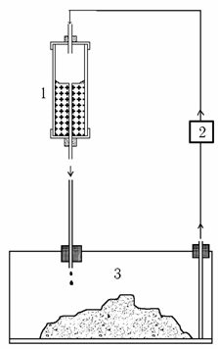
70 мл қоректік орта
Перистальтикалық насос
40-50 г ылғал масса
Полипропилен мата- субстрат
Горизонталь бағытта орналасқан тегіс түбті құты

Slide 11
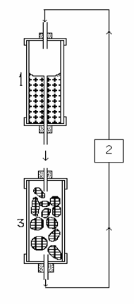
50 мл қоректік орта
Перистальтикалық насос
Нейлоннан жасалған себеттерді инертті, өткізгіш тұрақты гелмен бекітеді
Вертикалды бағыттағы колонкалық культуралар жүйесі

